Slide 1
로봇신호처리 기말 프로젝트 발표
스마트IOT 학과 20235127 김민주

Slide 2
주제
1
머신러닝 회귀 모델을 활용한 비행체 Pitch 자세 추정

Slide 3
프로젝트 목표
Stanford Helicopter 데이터 셋을 활용해 비행체의 Pitch 자세를 추정하는 머신러닝 회귀 모델을 개발하고, 이를 칼만 필터와 비교해 성능을 평가.
Pitch 자세 추정
성능 비교
비행 시나리오 분석
센서 융합 효과 검증
모델 최적화

Slide 4
설명
데이터셋
- 가속도, 자이로, 각도 등의 정보를 포함.
방법론
머신러닝 회귀 모델 설계&학습, Pitch 값 추정
칼만 필터 적용해 같은 데이터를 기반으로 추정 결과 도출, 두 결과를 비교함.

Slide 5
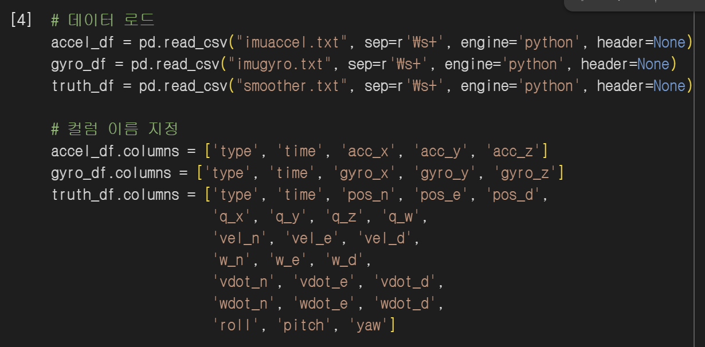
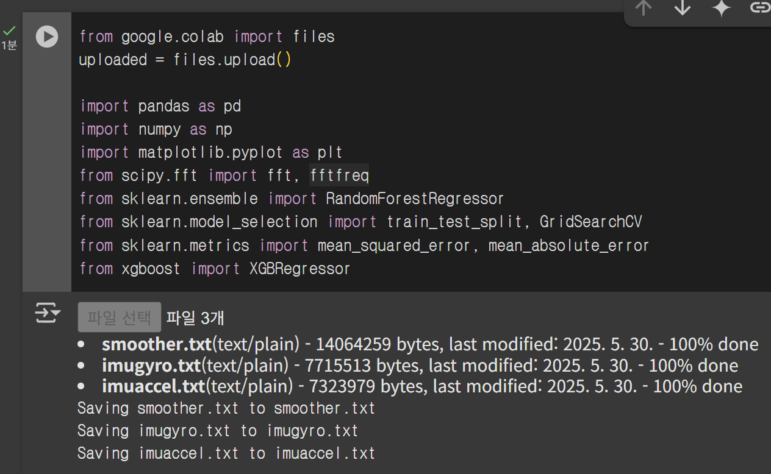
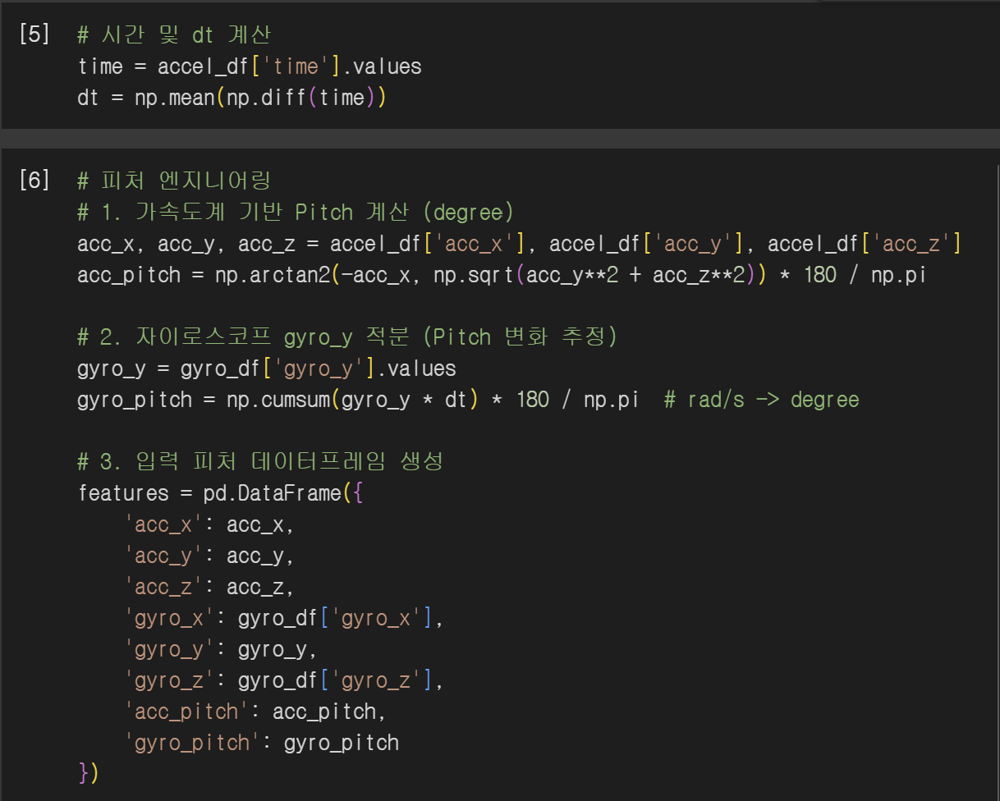
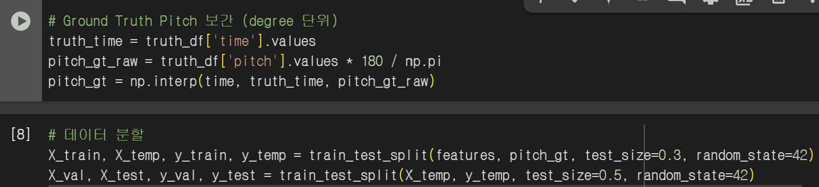
코드
데이터 전처리를 통해 결측값 처리, 필요한 피처 선택.

Slide 6
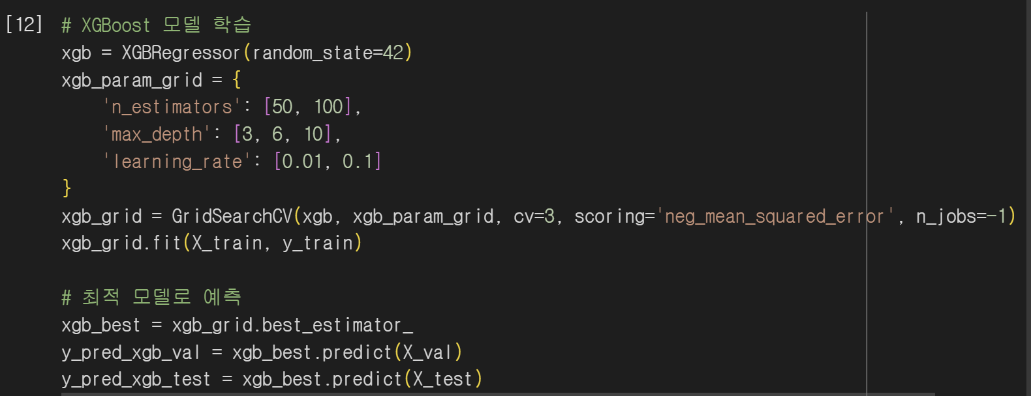
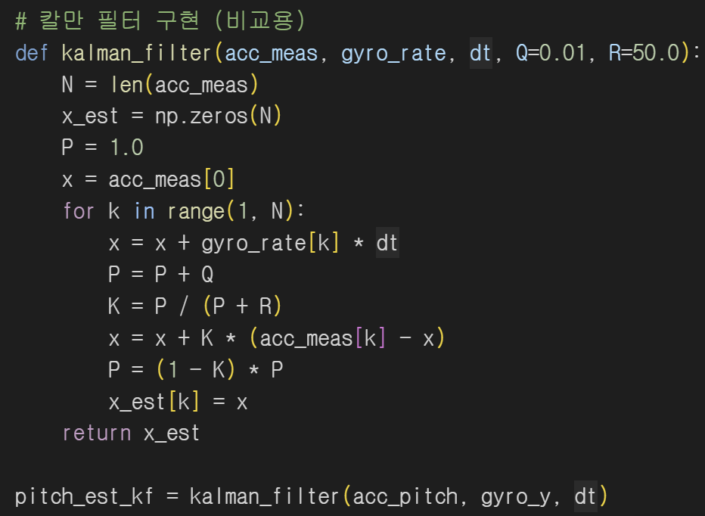
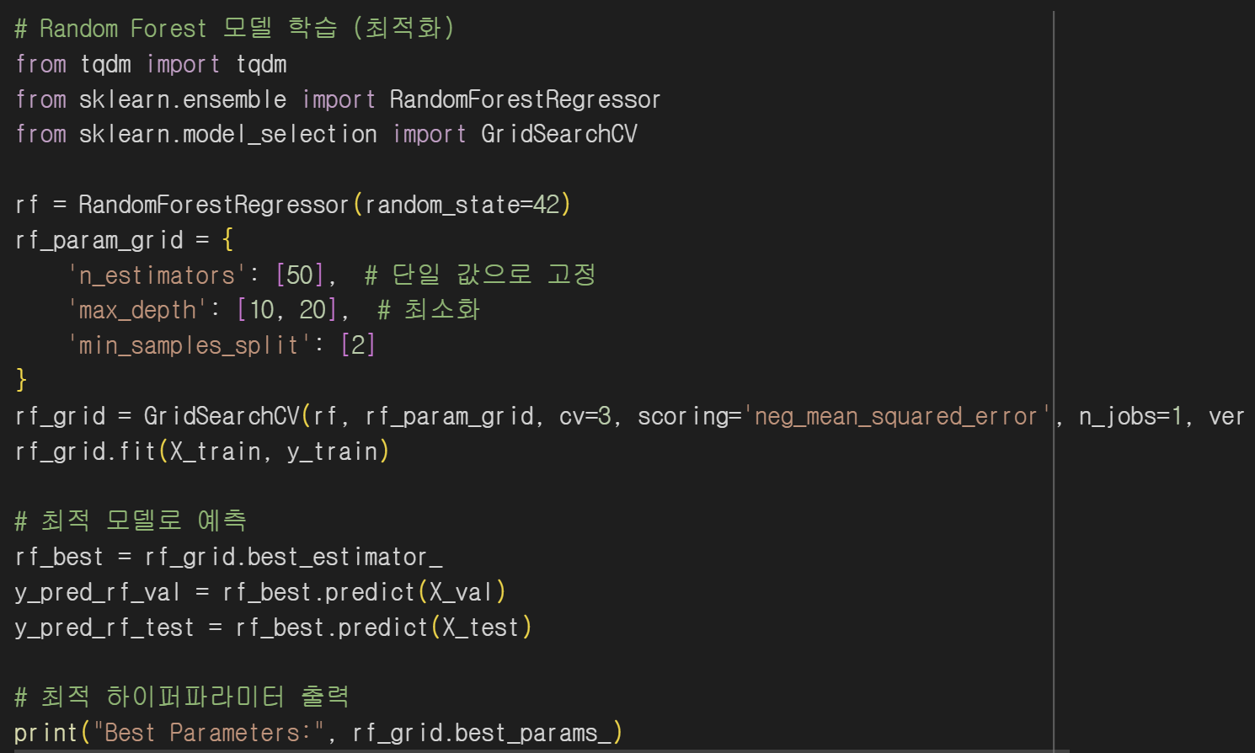
코드
Scikit-learn 회귀 모델 중 하나 선택, 학습 진행.

Slide 7
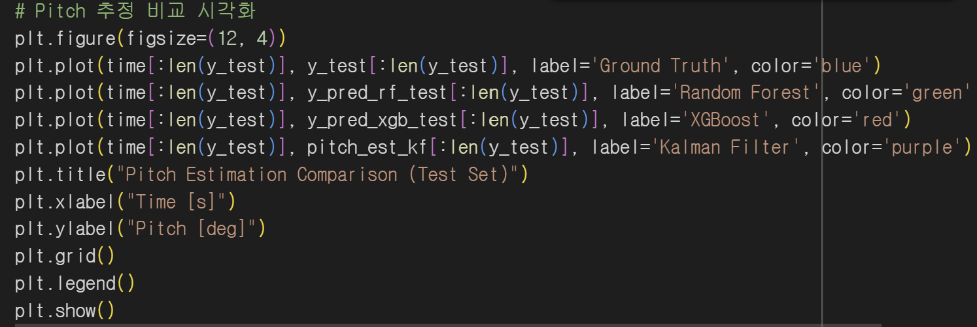
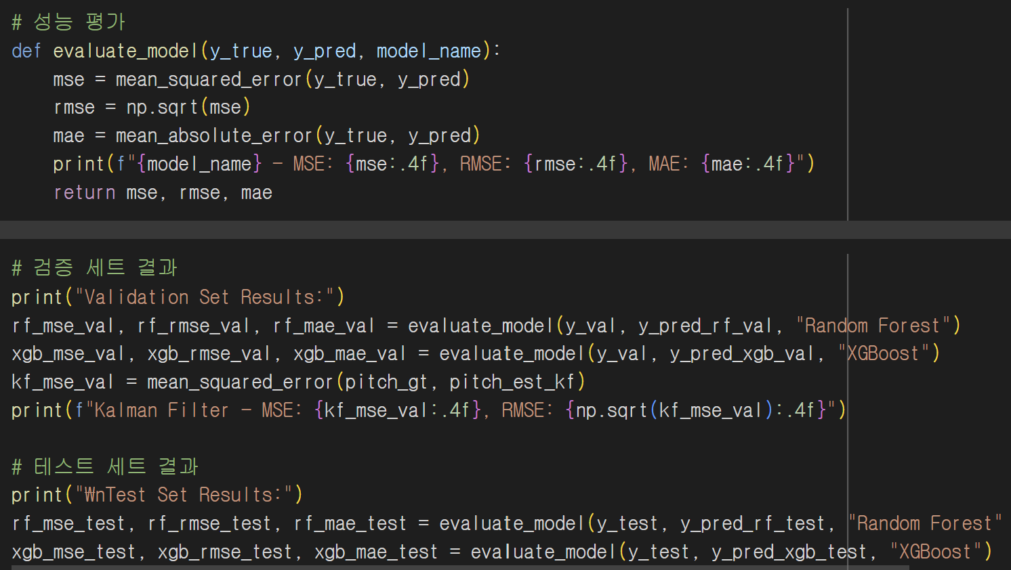
코드
시계열 형태로 출력, 칼만 필터 기반 추정값과 비교

Slide 8
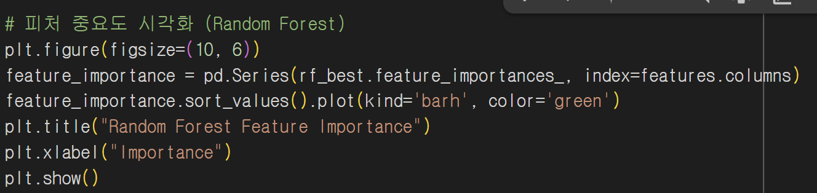
코드
평가 지표 계산, 시각화

Slide 9
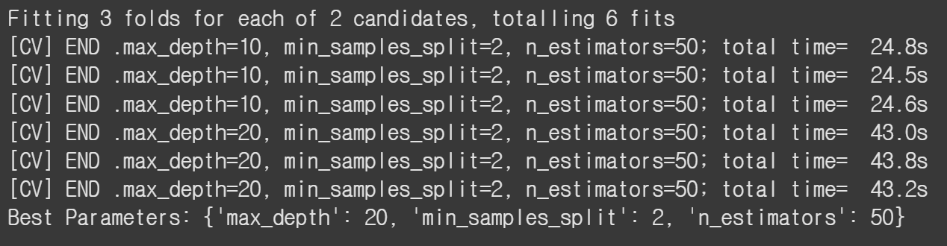
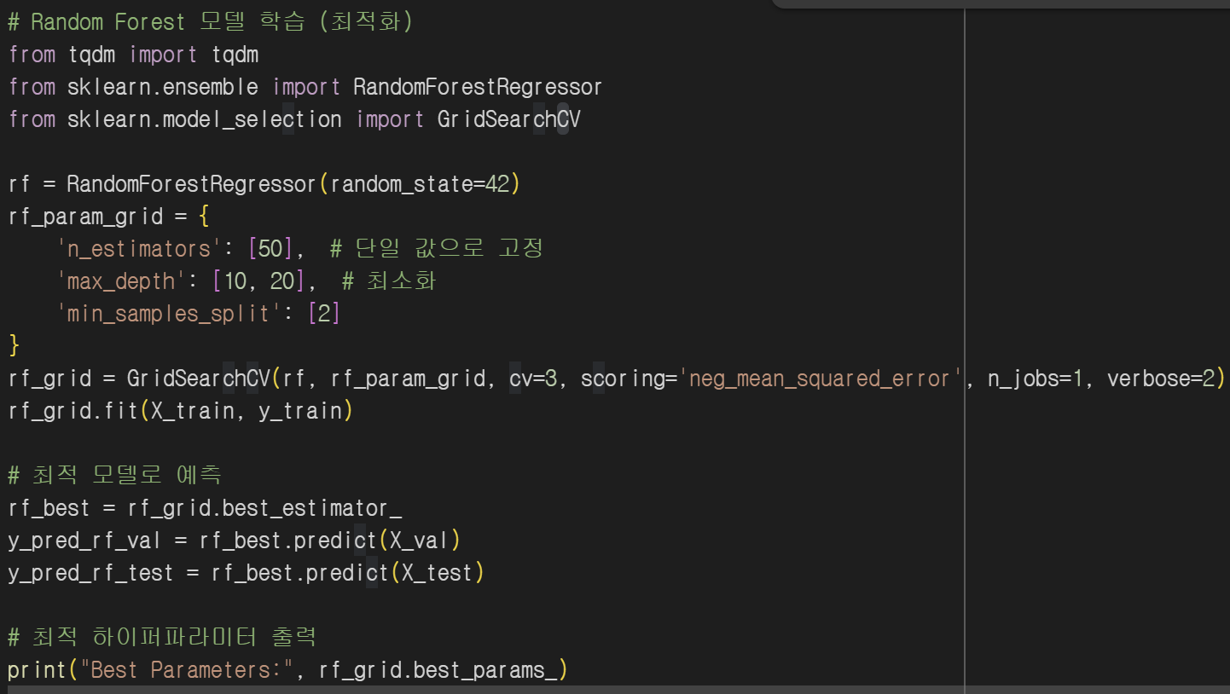
실험 결과
실제 Pitch값 변화 흐름 잘 따라감.

Slide 10
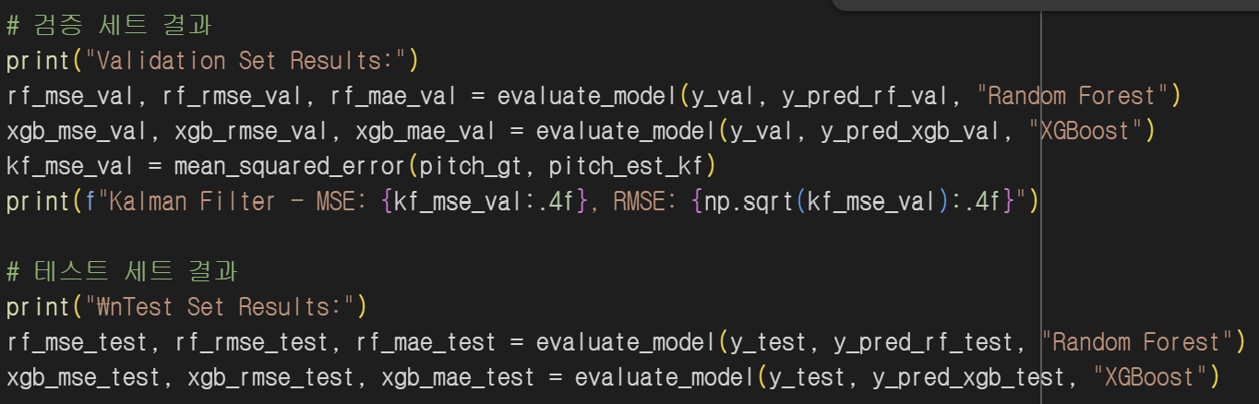
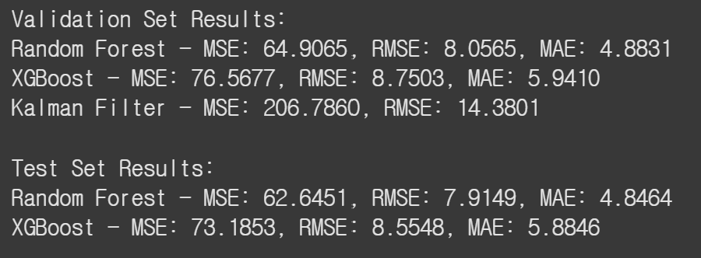
실험 결과
특정 구간에서 칼만필터 보다 민감하게 반응,
정확한 추정 가능.

Slide 11
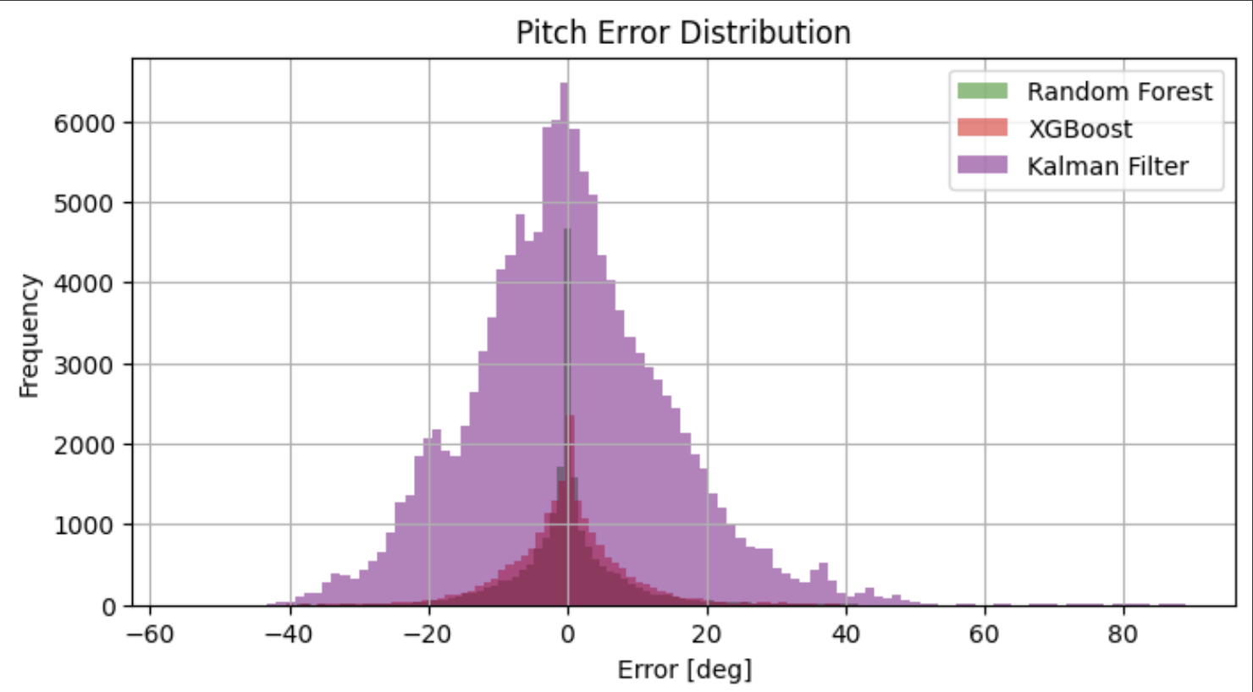
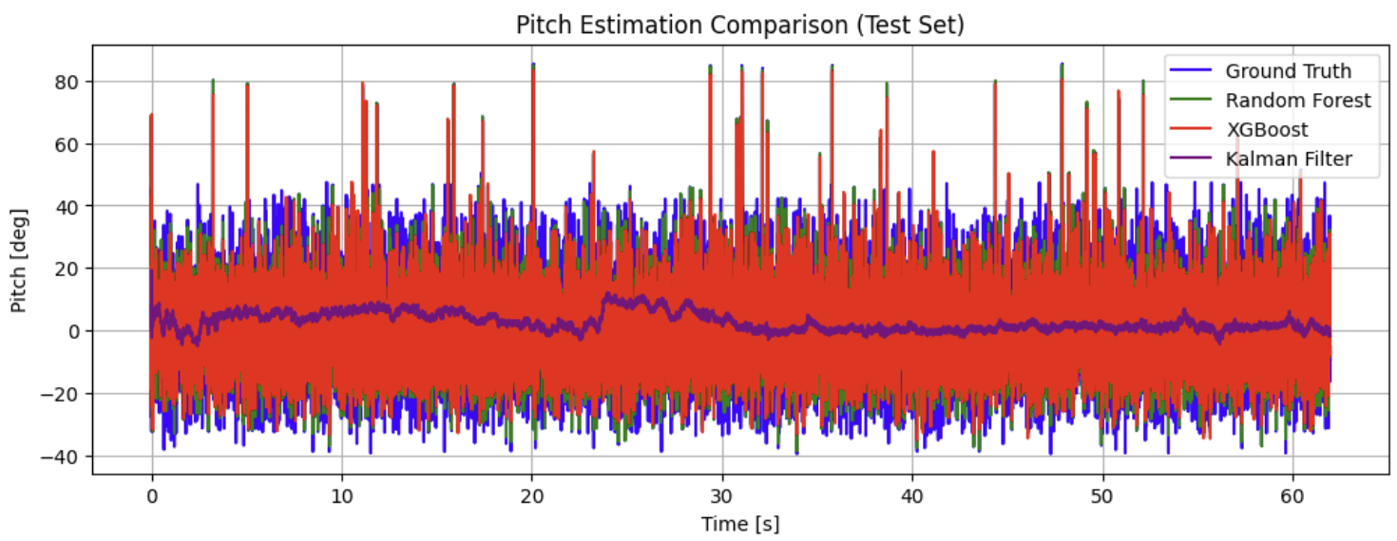
실험 결과
노이즈가 더 심한 구간에서 칼만 필터가 더 안정적인
결과를 보여줌.

Slide 12
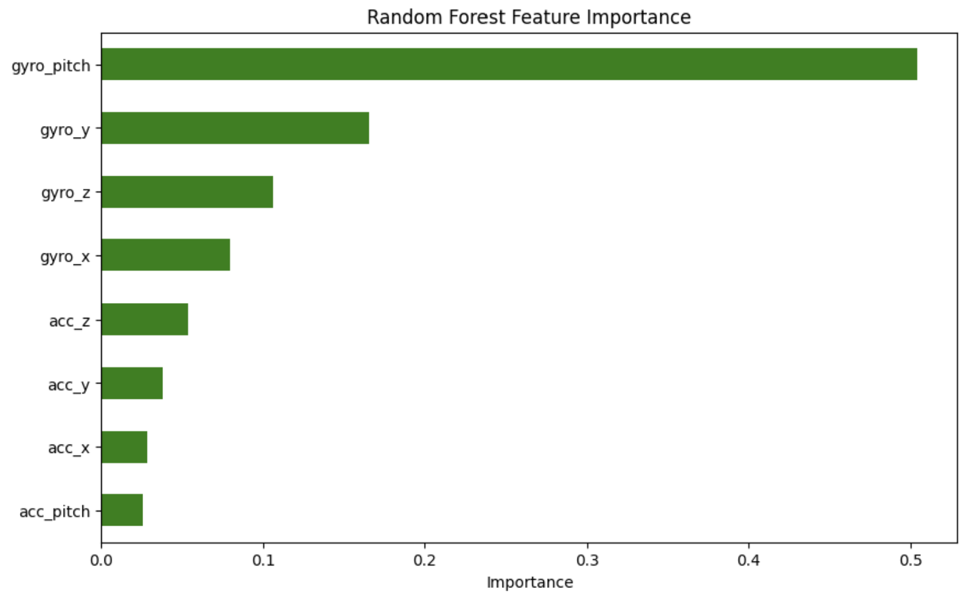
실험 결과
센서 융합을 적용, 성능 향상됨.

Slide 13
Thanks

